Slide 1
Präsentation Laborübung 2 Ankopplung an Schwingkreis
Yves Studer
Tobias Heer

Slide 2
Berechnung
Resonanzformel:
Berechnung Teilerfaktor:

Slide 3
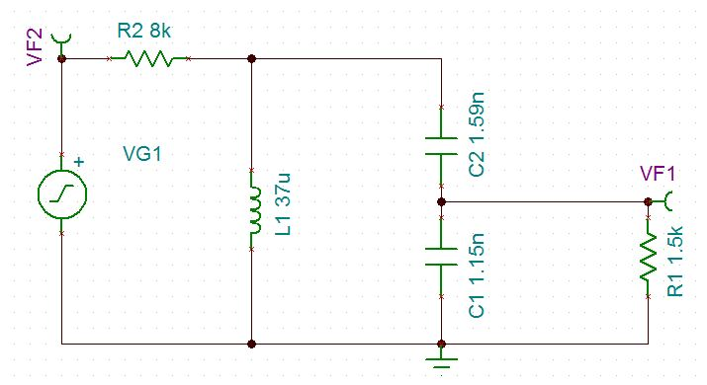
Simulation

Slide 4
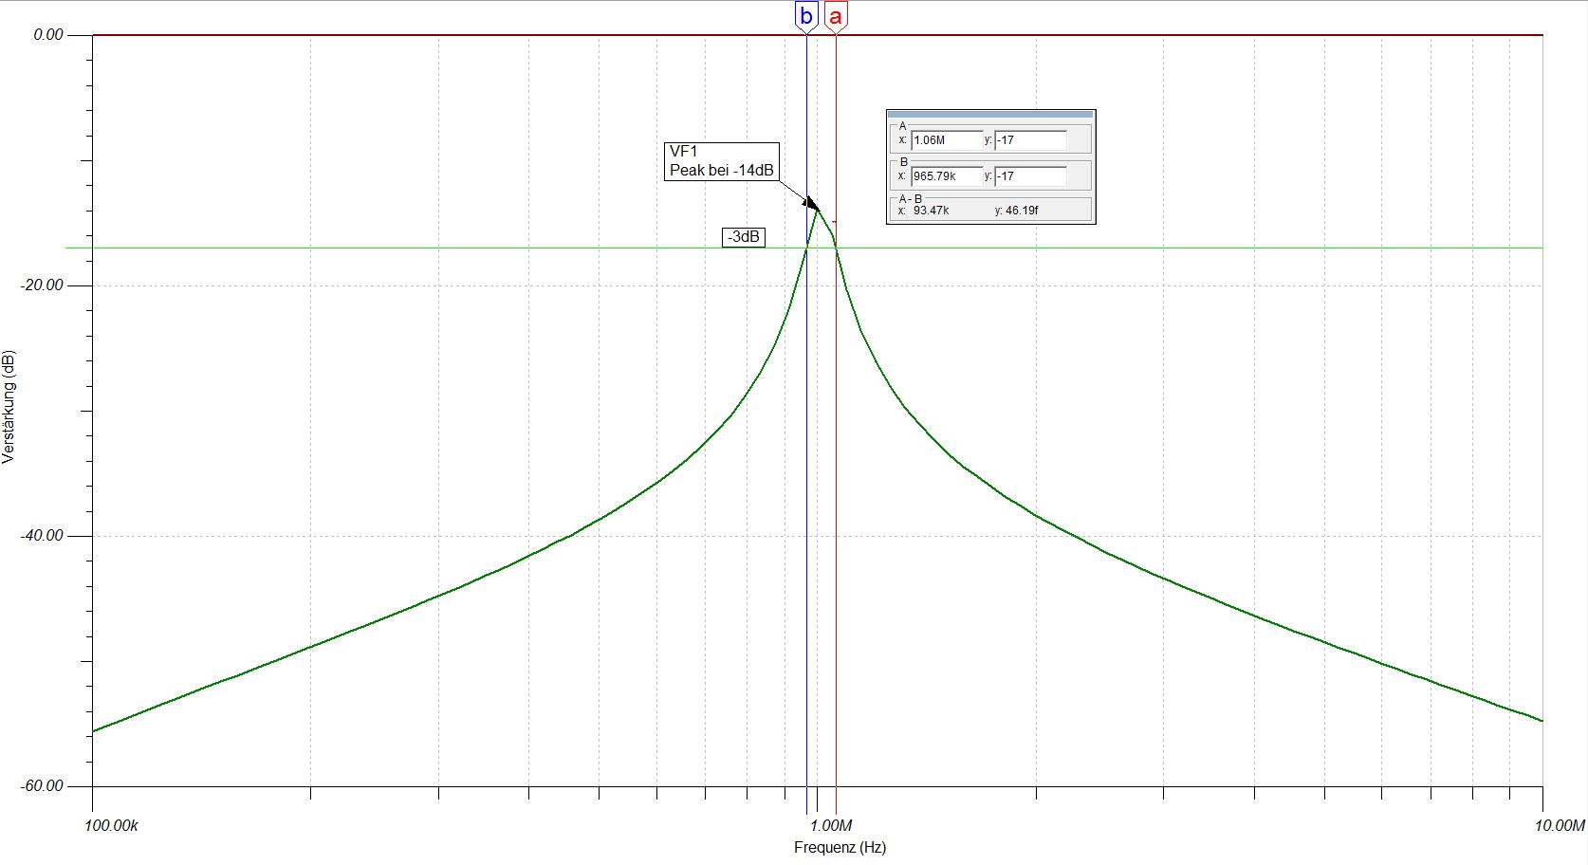
Simulationsergebnisse

Slide 5
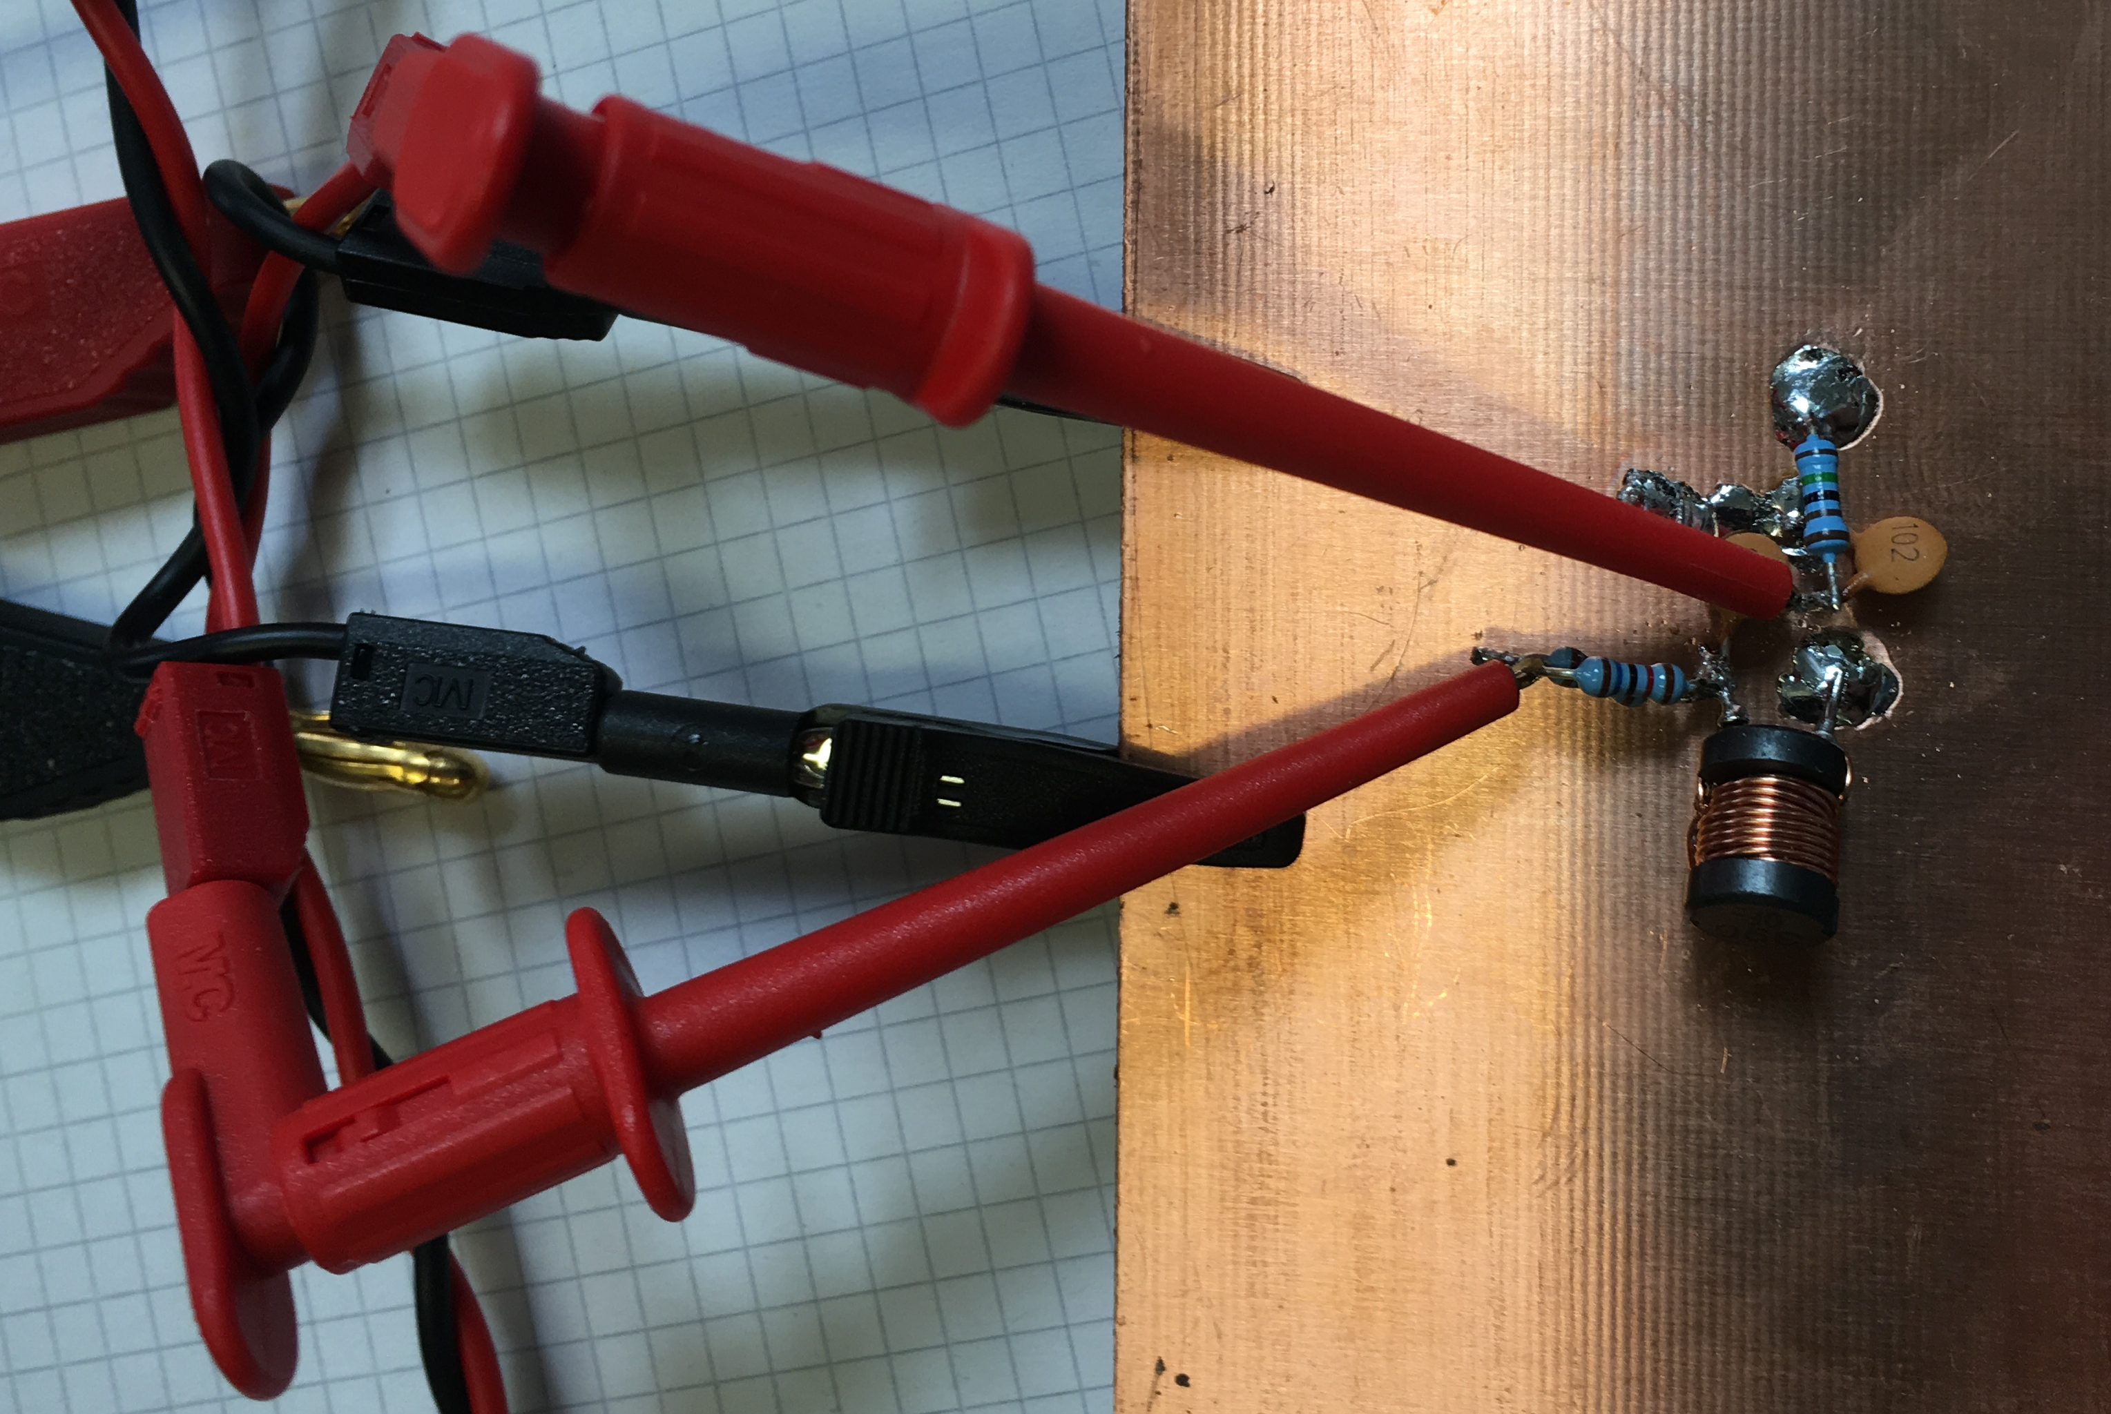
Messaufbau
Wahl Kondensatoren:
KO : Agilent MSO6052A
Funktionsgenerator : Agilent 33220A

Slide 6
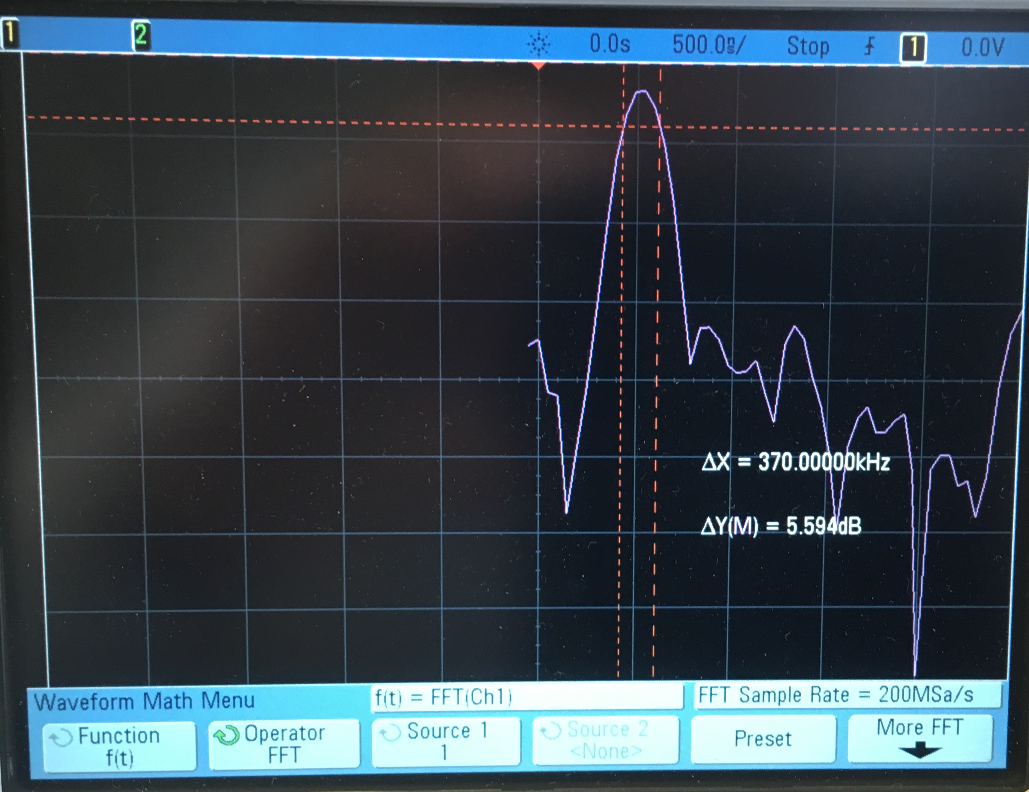
Ergebnis KO

Slide 7
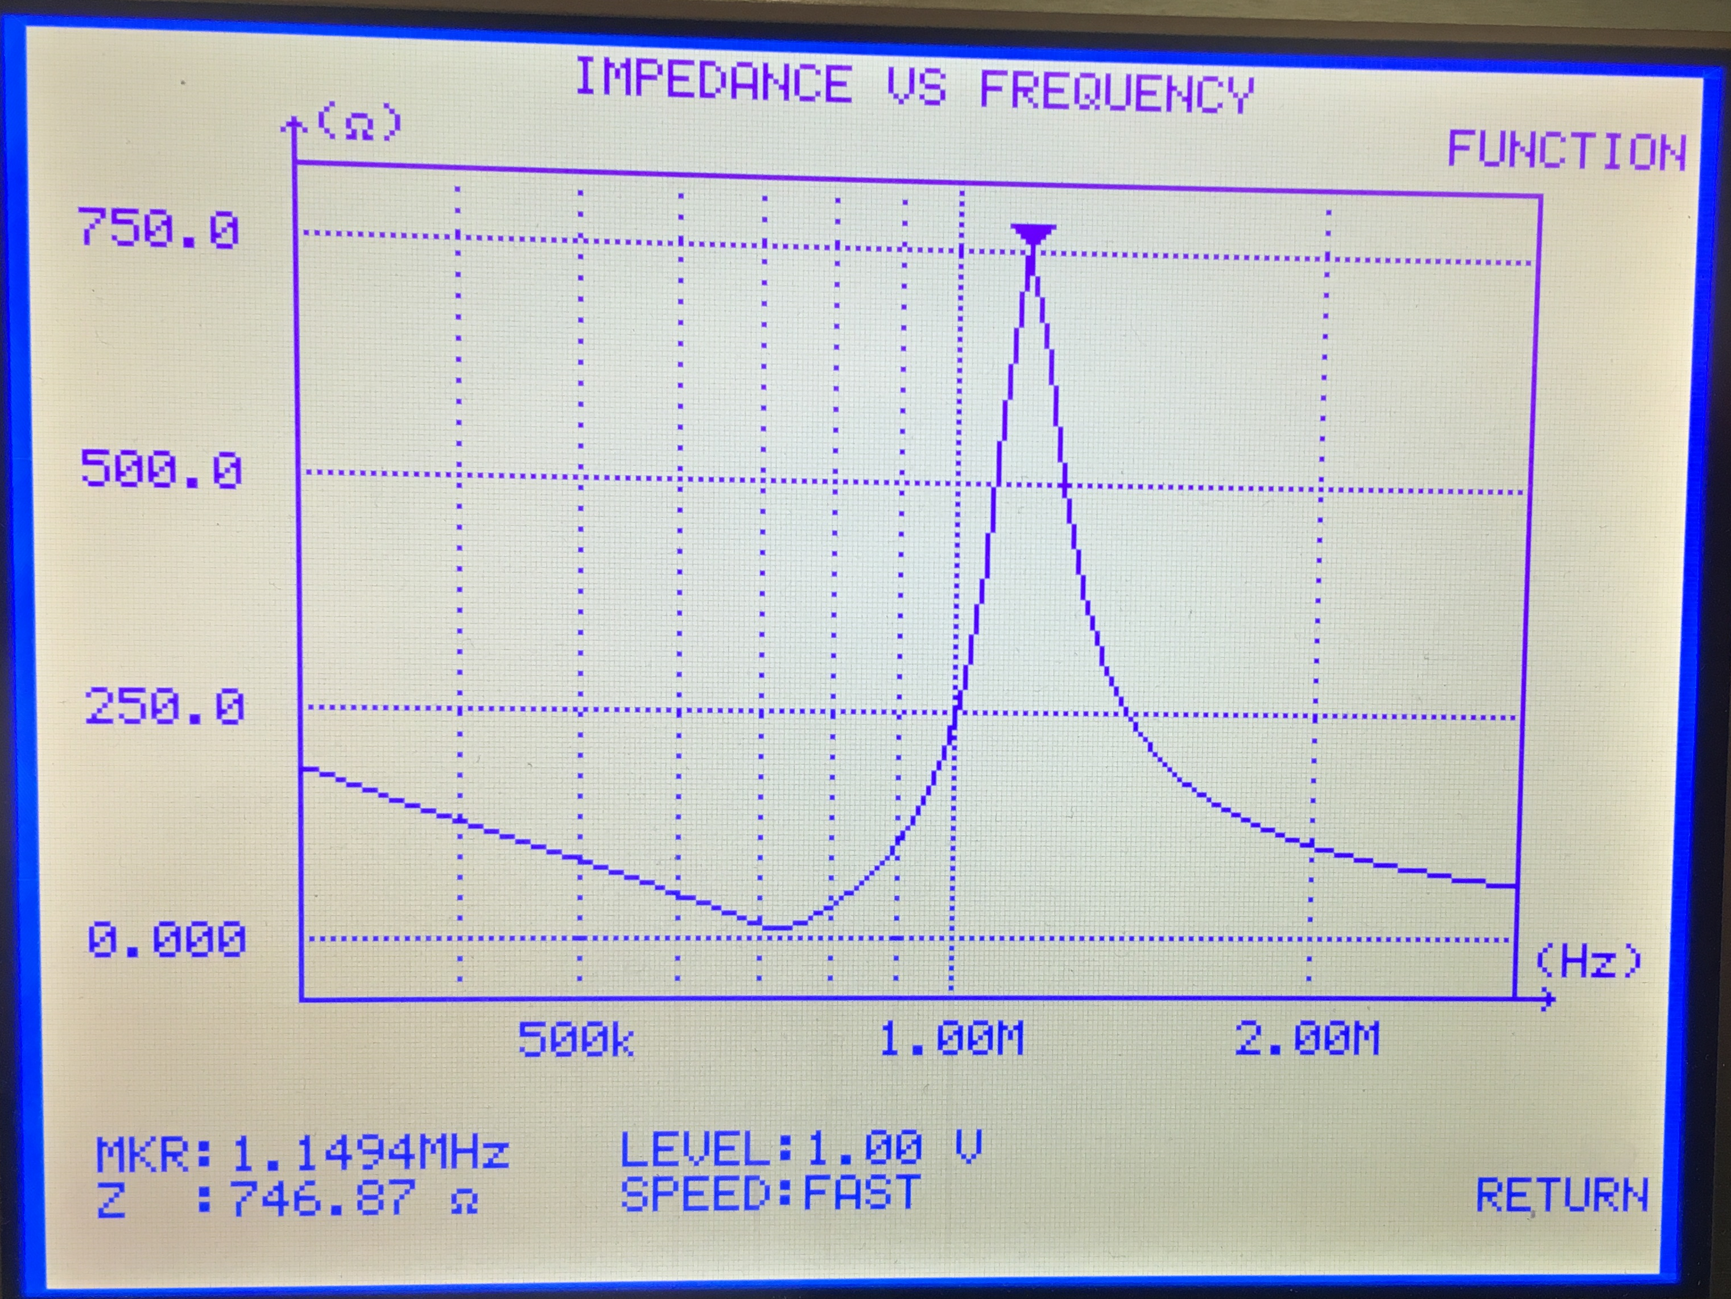
Ergebnis LCR-Messbrücke, Za(f)

Slide 8
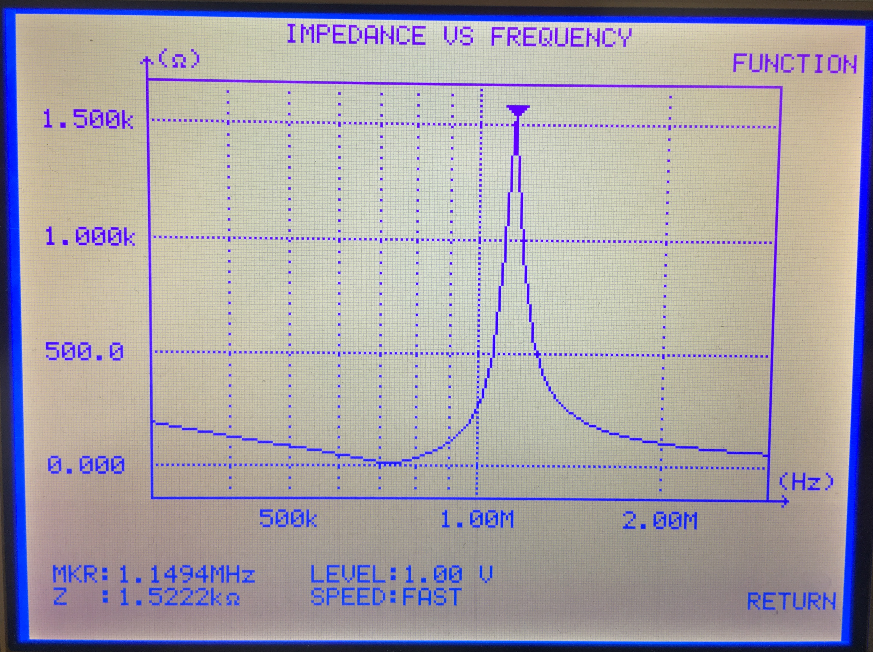
Za(f) ohne R-Last

Slide 9
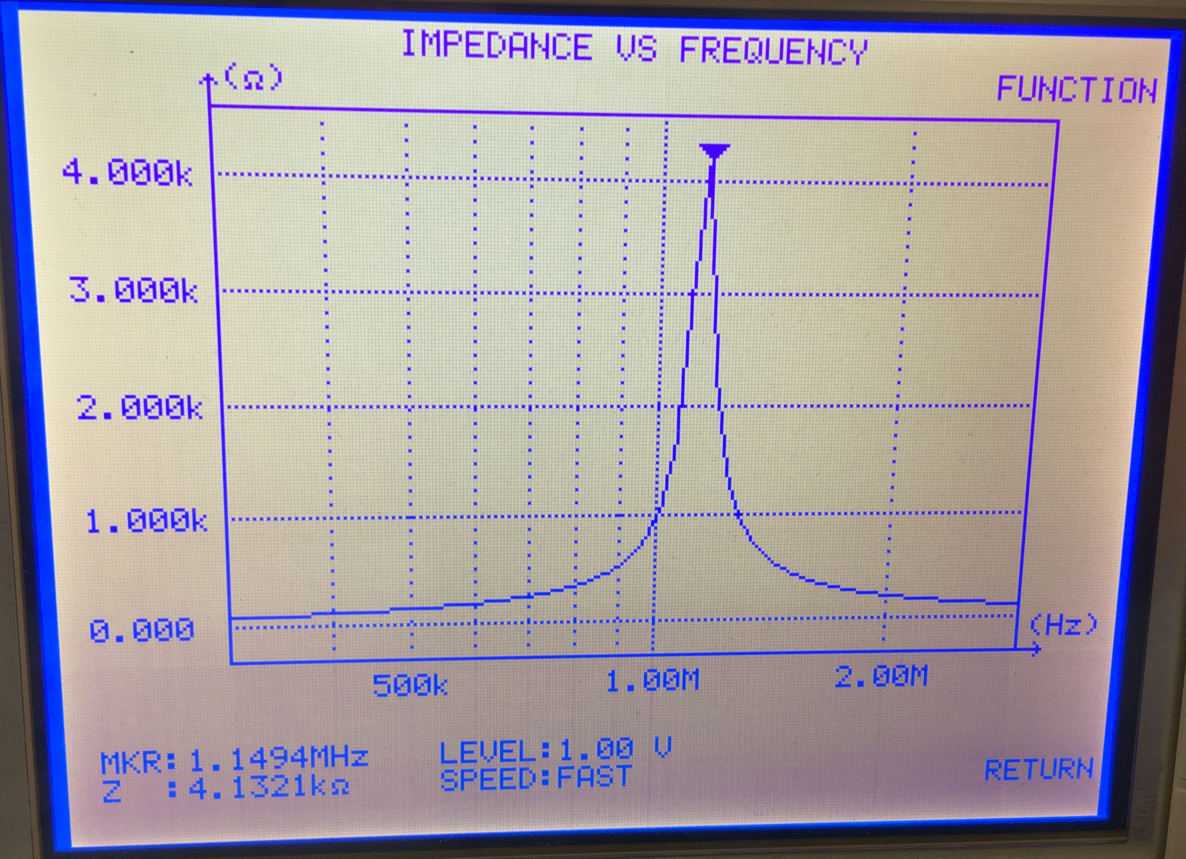
Ze(f)

Slide 10
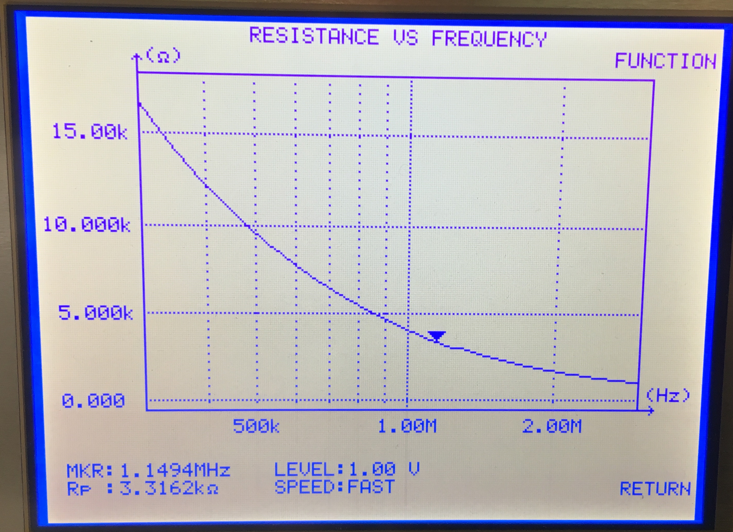
Ausmessen Kondensator

Slide 11
Interpretation Ergebnisse
-Korrekte Ausgangsimpedanz bei Messung ohne Last
-Fehlerhafte Eingangsimpedanz, zurückzuführen auf niederohmige Parallelwiderstände der Kondensatoren
-Verschiebung der Grenzfrequenz, zurückzuführen auf abweichende Kapazitätswerte (im Vergleich zur Simulation)

